Slide 1
Szkoła Podstawowa im. Mikołaja Zebrzydowskiego w Kalwarii Zebrzydowskiej

Slide 2
Niepewność co do daty powstania szkoły
Nie jest dokładnie znane, od jak dawna istnieje szkoła w Kalwarii, lecz prawdopodobnie sięga ona połowy XVIII wieku.
Potwierdzeniem istnienia szkoły miejskiej trywialnej jest dokument w języku niemieckim z roku 1812.
Szkoły trywialne to placówki, gdzie oprócz nauczania katechizmu, prowadzono lekcje czytania, pisania oraz rachunków w języku polskim, a także podstaw języka niemieckiego.

Slide 3
Szkoła na przełomie XIX i XX wieku
Przechodząc obok budynku Urzędu Miasta, większość mieszkańców nie zdaje sobie sprawy, że kiedyś pełnił zupełnie inną funkcję.
Być może starsi mieszkańcy Kalwarii jeszcze pamiętają czasy, gdy z tego samego budynku rozbrzmiewał szkolny dzwonek?
Przez ponad 70 lat, od momentu jego powstania w 1892 roku aż do 1964 roku, budynek ten służył jako szkoła powszechna w Kalwarii.

Slide 4
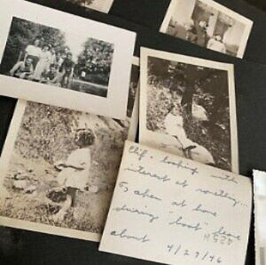
*Z rodzinnych opowieści
Moja babcia rozpoczynała naukę w 1962 roku jako uczennica pierwszej klasy. Szkoła wtedy mieściła się w budynku, obecnego Urzędu Miasta w Kalwarii Zebrzydowskiej.​
Kierownikiem był Władysław Stanowski
Grzymiesława Mazurkiewicz sprawowała wychowawstwo ​klasy, do której uczęszczała moja babcia.

Slide 5
Grzymisława Mazurkiewicz ze swoją klasą – rok 1963

Slide 6
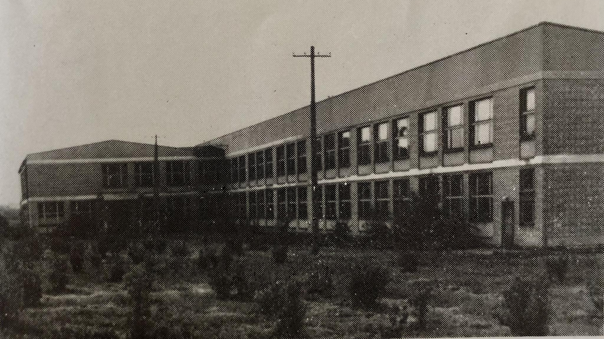
Historia Szkoły w Kalwarii Zebrzydowskiej​

Slide 7
Społeczny Komitet Budowy Szkoły ​
W lutym 1957 roku, podczas ogólnego zebrania rodziców, powstał Społeczny Komitet Budowy Szkoły, którego przewodniczącym został Józef Marcowski, stolarz z Kalwarii.
Rozpoczęto zbiórkę funduszy, do której zaangażowała się również młodzież szkolna.
Po wielu dyskusjach wybrano lokalizację budynku przy ulicy Mickiewicza.​

Slide 8
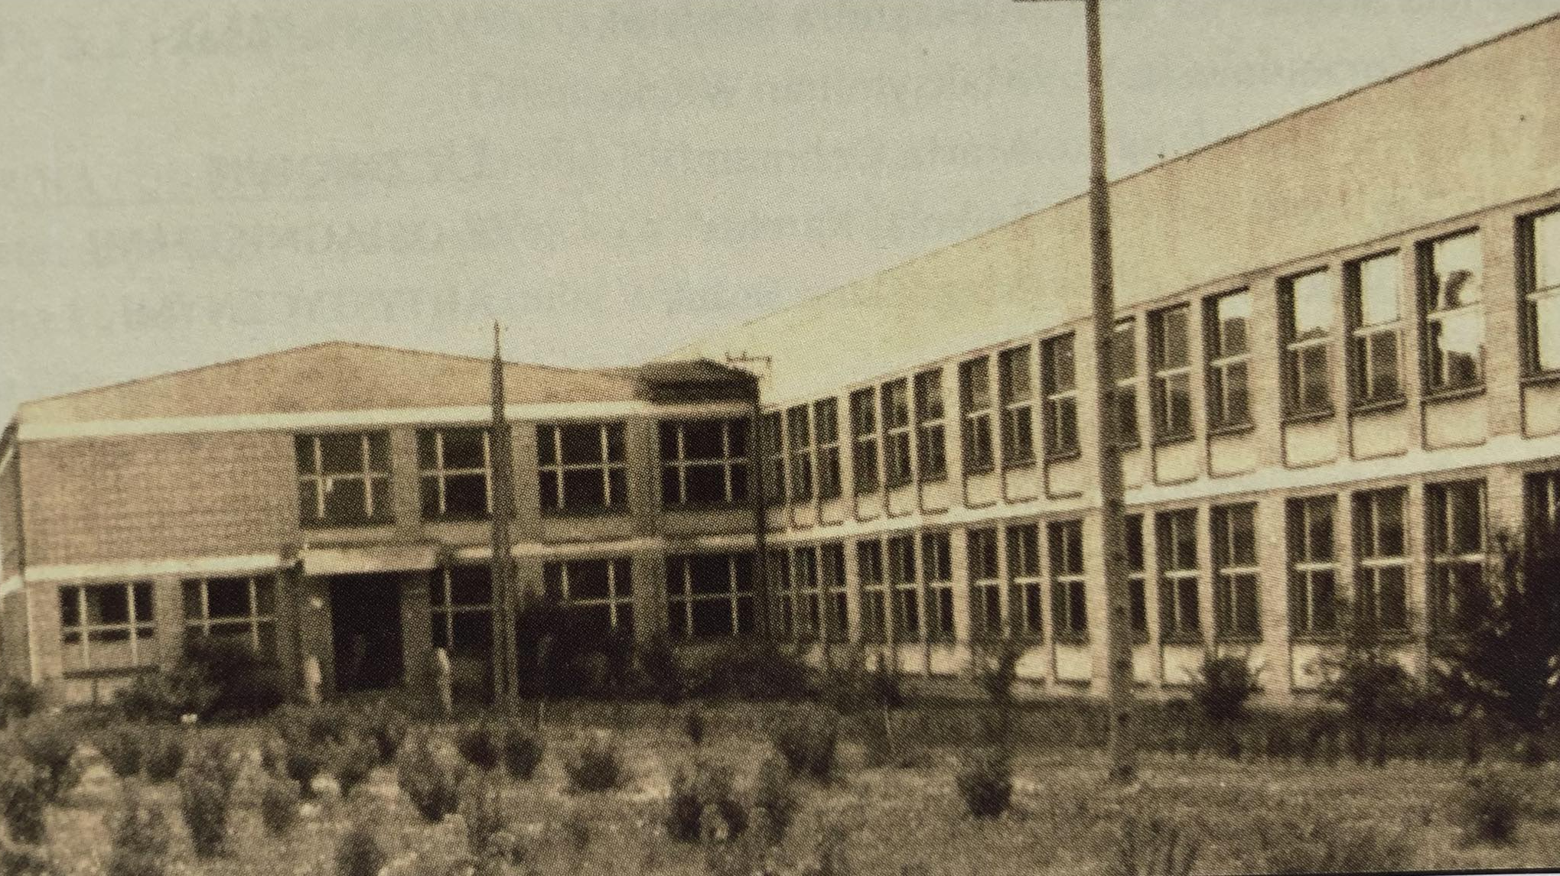
"Szkoła Tysiąclecia"
Budowa budynku rozpoczęła się w marcu 1962 roku i była częścią inicjatywy "Szkół Tysiąclecia", która obejmowała wiele podobnych projektów w tym czasie.
Szkoła tysiąclecia – szkoła wzniesiona w ramach programu oświatowego, realizowanego w czasie jubileuszu Tysiąclecia Państwa Polskiego (1966); budowę szkół sfinansowano ze środków pochodzących z budżetu państwa oraz funduszy społecznych.

Slide 9
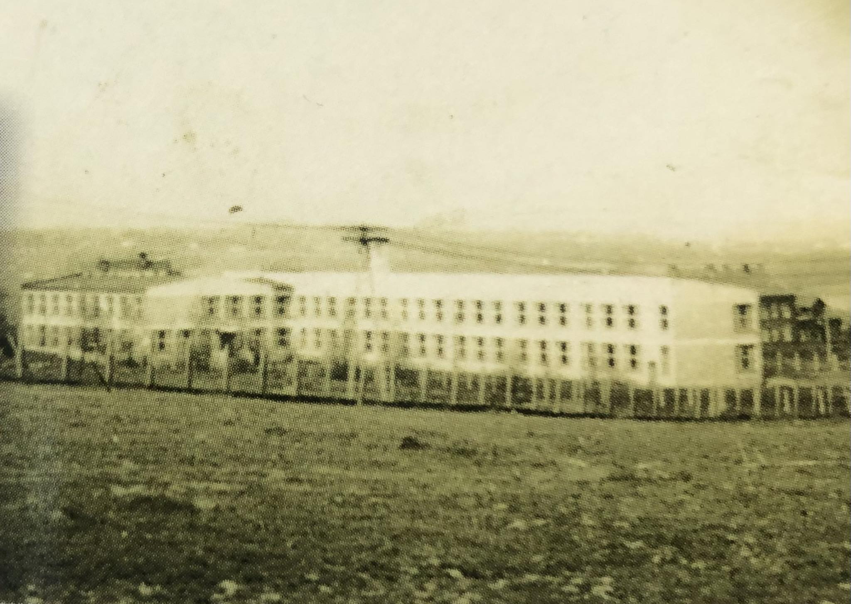
Otwarcie szkoły
Oficjalne otwarcie nowej szkoły miało miejsce 5 kwietnia 1964 roku, z udziałem licznie zgromadzonej społeczności Kalwarii oraz przedstawicieli władz wojewódzkich, powiatowych i organizacji politycznych.
Szkoła nosiła imię generała Karola Świerczewskiego

Slide 10
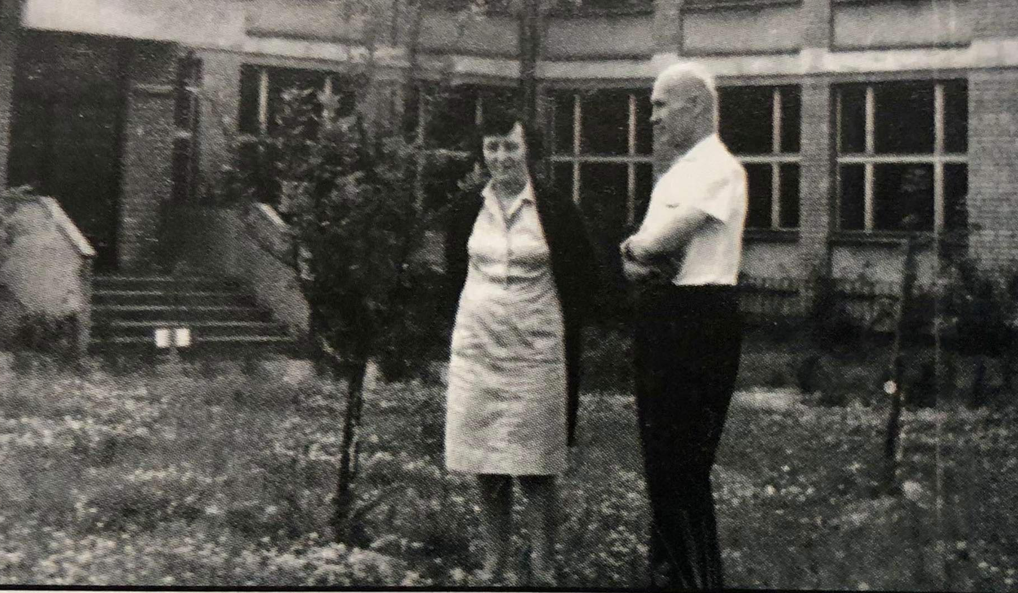
Kiedyś w szkołach zamiast dyrektora funkcjonował kierownik. Ta zmiana miała miejsce pod koniec lat 90. XX wieku wraz z reformą systemu oświaty w Polsce, która wprowadziła nowe struktury i terminologię.
Kierownik szkoły pełnił rolę zarządczą, nadzorującą i organizacyjną, podobnie jak dzisiejszy dyrektor. Jego obowiązki obejmowały kierowanie pracą szkoły, dbanie o jej sprawne funkcjonowanie, reprezentowanie placówki na zewnątrz oraz współpracę z organami administracji oświatowej.
Funkcje, które pełnił kierownik, przejął dyrektor, obejmując nadzór nad personelem, budżetem szkoły, relacjami z rodzicami i społecznością oraz odpowiedzialność za realizację celów edukacyjnych i rozwojowych placówki.
Kierownik szkoły p. Gabriel Mazurkiewicz, z żoną Grzymisławą przed nowym budynkiem szkoły.

Slide 11
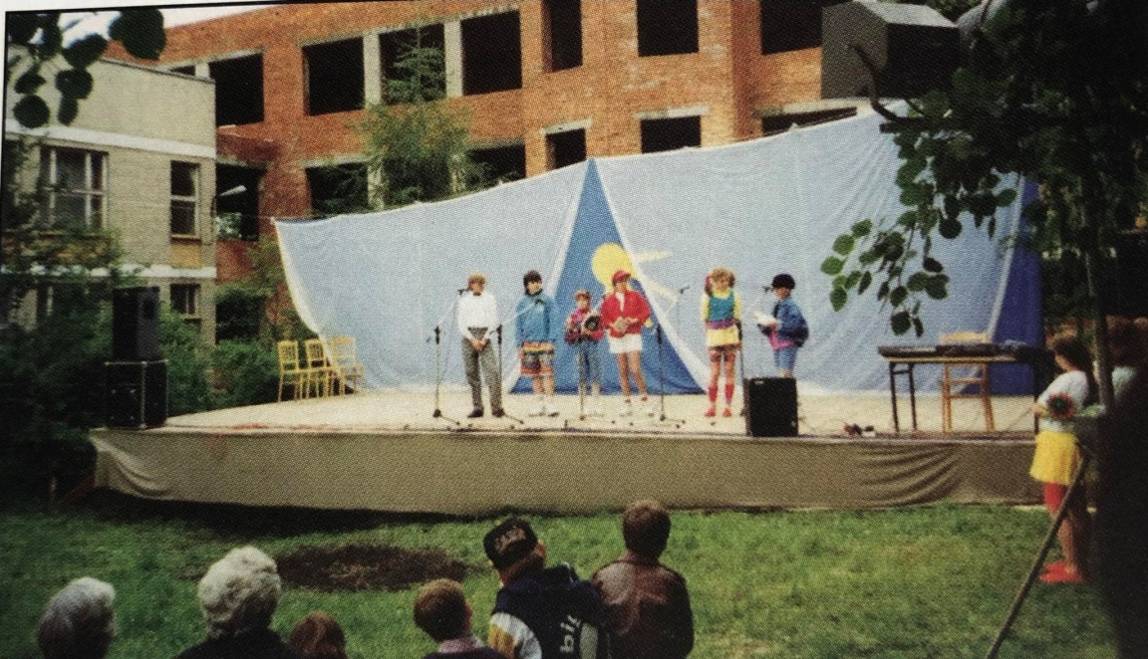
Dołączenie do szkoły podstawowej gimnazjum
W 1999 roku doszło do istotnej zmiany w systemie edukacji w Polsce. Zaowocowało to otwarciem nowych gimnazjów, które mieściły się w większych miastach. Młodzież z okolicznych wsi musiała dojeżdżać do Kalwarii, aby uczęszczać do gimnazjum.
1 września 2000 roku – oddanie do użytku nowego obiektu szkoły, w którym naukę mają pobierać gimnazjaliści.
Uczniowie gimnazjum uczyli się w nowym skrzydle szkoły; skrzydło to połączone jest z budynkiem głównym, gdyż uczniowie gimnazjum korzystali tam sal komputerowych, sali gimnastycznej, biblioteki, czytelni, jadalni czy świetlicy.

Slide 12
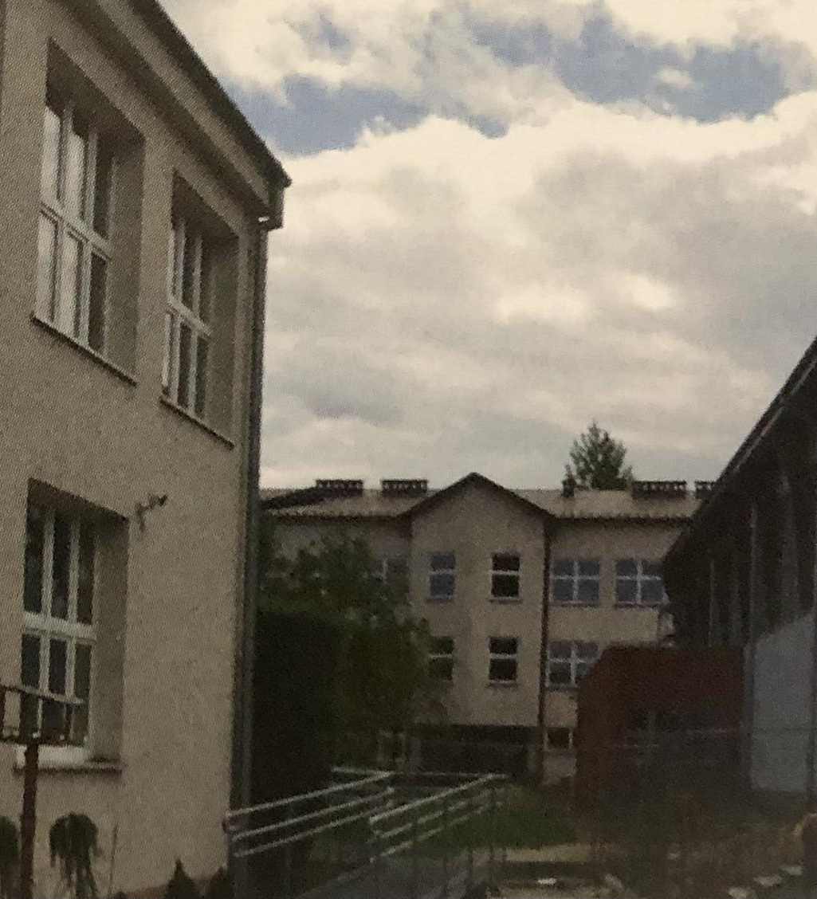
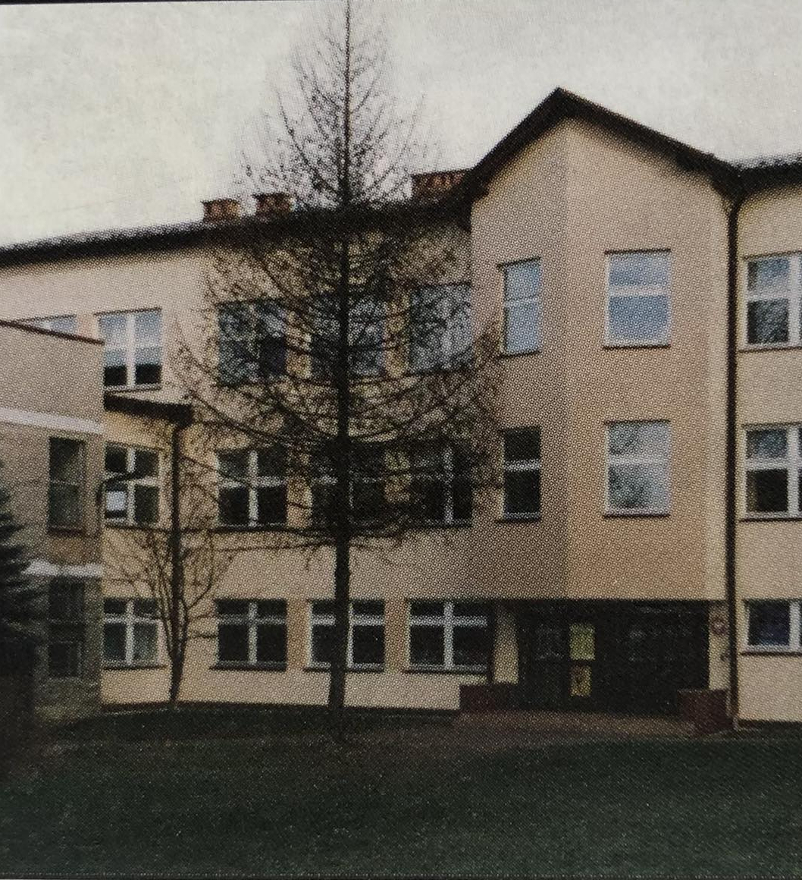
Zespół Szkół nr 1 w Kalwarii Zebrzydowskiej
Zespół Szkół nr 1 w Kalwarii Zebrzydowskiej powstał we wrześniu 2002 roku.
Połączono istniejącą od ponad 40 lat Szkołę Podstawową i nowo wybudowane Gimnazjum, które zostało oddane do użytku we wrześniu 2000 roku.

Slide 13
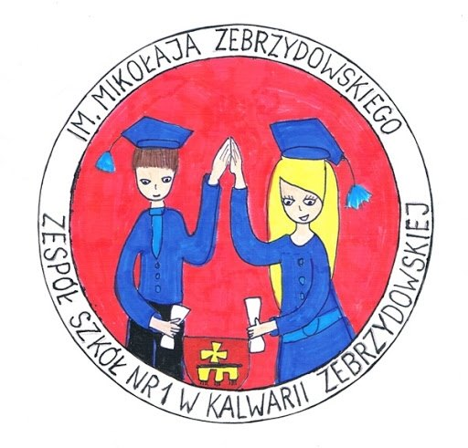
Nowy patron szkoły
W lutym 2003 roku szkoła została nazwana imieniem Mikołaja Zebrzydowskiego.
Mikołaj Zebrzydowski - wojewoda krakowski, założyciel i fundator Kalwarii Zebrzydowskiej.

Slide 14
Hymn Szkoły
Słowa: ks Jarosław Żmija, muzyka: Bogdan Oczkowski
1. Czterysta lat już mija, papieski ślad zostawiony, gdy na wzgórzu Kalwaria powstała wśród dąbrowy.
Ref. Mikołaj Zebrzydowski palony ogniem przemiany nowego Jeruzalem snuje odważne plany. Wesel się szkoło nasza tak zacnym oto Patronem, zostawił znak swej przemiany, wskazał na dróżki sprawdzone.
2. Nie wiedział ów starosta, zacny pan Lanckorony
jakie dobro sprowadzi na ziemi skrawek wybrany.
Ref. Mikołaj Zebrzydowski...
3. Złączone dróżki Pana i Jego wybranej Matki stają się mostem wiążącym nasze zrywane wciąż kładki.
Ref. Mikołaj Zebrzydowski...
Hymn szkoły pełni rolę symboliczną, emocjonalną i społeczną, wzmacniając więź między członkami społeczności szkolnej oraz podkreślając unikalny charakter i misję danej placówki, nawiązuje treścią do osoby patrona naszej szkoły.

Slide 15
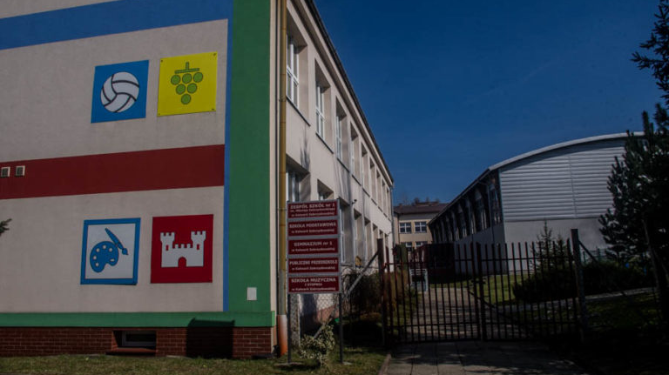
Przedszkole
Nowe przedszkole w Kalwarii Zebrzydowskiej zostało oficjalnie otwarte 12 września 2012 roku.
Placówka działa przy Zespole Szkół Nr 1 w pierwszym budynku szkoły i zapewnia opiekę dzieciom.
Otwarcie przedszkola zostało uświetnione symbolicznym przecięciem wstęgi przez burmistrza miasta, Zbigniewa Stradomskiego, w asyście przedszkolaków oraz przedstawiciela Kuratorium Oświaty, dyrektora Bożeny Kołodziej, a placówkę poświęcił ks. dr Stefan Misiniec.
Przedszkole zachęca dzieci zdrowe i niepełnosprawne do wspólnej nauki, co przyczynia się do rozwoju empatii i zrozumienia dla innych już od wczesnego dzieciństwa. To istotny krok w kształtowaniu postawy społeczności lokalnej, której priorytetem jest akceptacja różnorodności oraz przełamywanie uprzedzeń i stereotypów.

Slide 16
SZKOŁA MUZYCZNA I STOPNIA W KALWARII ZEBRZYDOWSKIEJ
Szkoła Muzyczna I stopnia w Kalwarii Zebrzydowskiej została powołana w 2013 roku i jest prowadzona przez samorząd.
Jest to pierwsza szkoła artystyczna na terenie Gminy Kalwaria Zebrzydowska.
Pierwsze działania zmierzające do jej powstania miały miejsce już w 2011 i 2012 roku.
Szkoła oferuje nauke gry na instrumentach : fortepian, skrzypce, wiolonczela, gitara, flet, klarnet, saksofon, trąbka, puzon, akordeon.

Slide 17
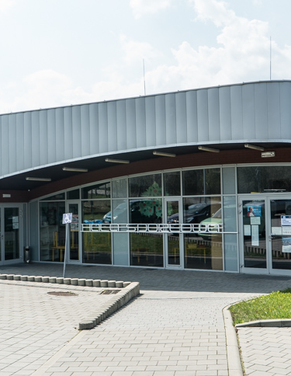
Rozbudowa Infrastruktury Sportowej – nowa hala sportowa
Nowa hala służy głównie szkole, ale także jest udostępniana lokalnym klubom organizującym zajęcia dla dzieci oraz turnieje sportowe.
Obiekt oferuje duże możliwości, posiadając wysokość 10,75 m, szerokość 32 m i długość 75 m. Pełnowymiarowe boisko o wymiarach 40x20m.
Salę można podzielić kotarami na trzy części, umożliwiając jednoczesne zajęcia dla kilku klas.
Dodano wygodne trybuny na 300 osób oraz bogate zaplecze socjalne.
Pomysł na budowę hali sportowej istniał od dawna, jednak dopiero po objęciu urzędu burmistrza przez Zbigniewa Stradomskiego udało się go zrealizować.
Decyzja o budowie nowego obiektu została podjęta w 2011 roku, a pozwolenie na budowę uzyskano 15 października 2012 roku.
17 października 2014 roku – uroczyste oddanie do użytku nowo wybudowanej hali sportowej.

Slide 18
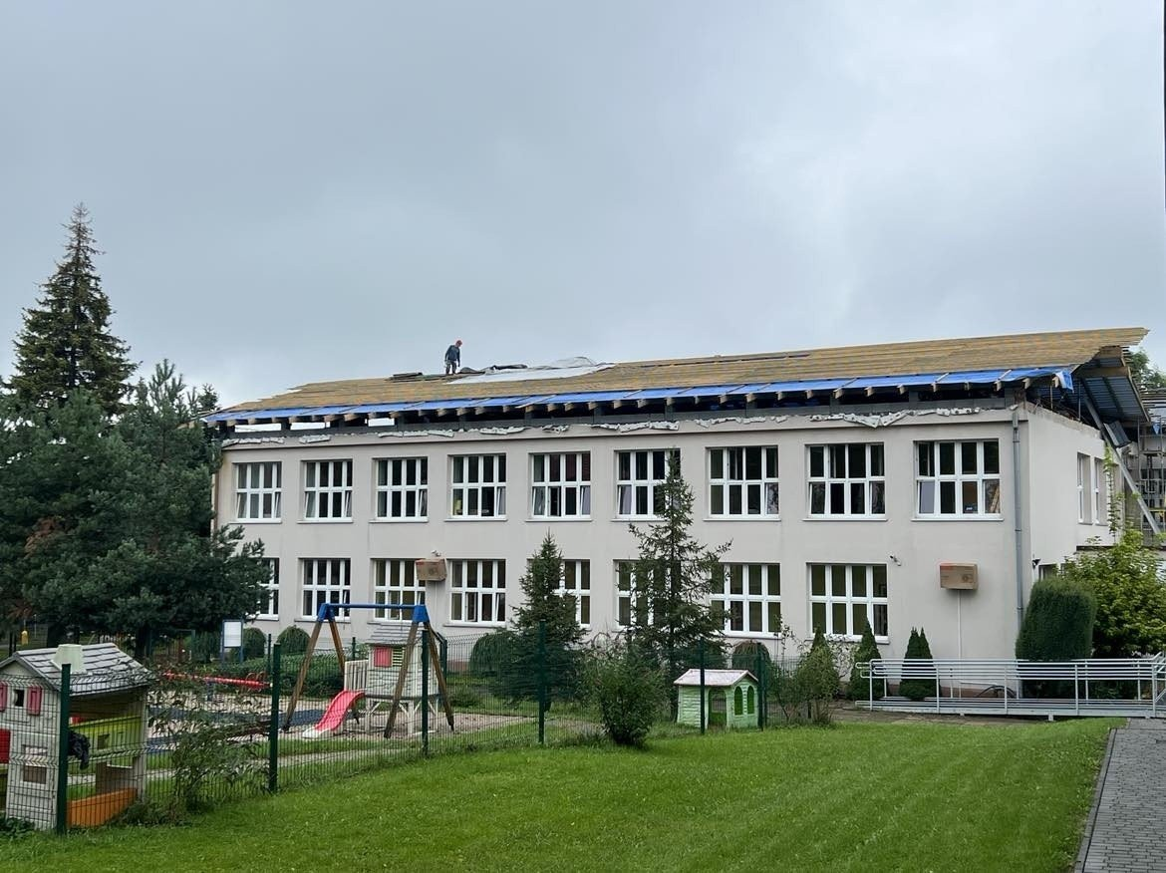
Nasza szkoła dziś
Obecnie trwa kompleksowy remont szkoły, który obejmuje wiele obszarów. Między innymi zamontowane zostały panele fotowoltaiczne, co stanowi inwestycję w energię odnawialną i zmniejszenie kosztów eksploatacyjnych.
Kolejnym etapem było odmalowanie ścian w klasach, nadając im nowy wygląd i tworząc przyjazną atmosferę nauki.
Dodatkowo zainstalowano nowe szafki dla uczniów, zapewniając im komfortowe i bezpieczne miejsce na przechowywanie swoich rzeczy.
Wymieniony jest także dach, który poprawia izolację termiczną i chroni przed warunkami atmosferycznymi, zapewniając długoterminowy komfort wewnątrz budynku.
Została odnowiona jadalnia oraz pokój nauczycielski, co znacząco poprawiło ich wygląd i funkcjonalność.
Dodatkowo, zainstalowano nowoczesne tablice interaktywne, co umożliwiło wprowadzenie nowatorskich metod nauczania oraz ułatwiło interakcję między nauczycielami a uczniami.
Te działania mają na celu stworzenie bardziej przyjaznego i nowoczesnego środowiska edukacyjnego dla uczniów i personelu szkoły.

Slide 19
60 - lat zarządzania szkołą
Przez ostatnie dziesiątki lat, początkowo kierownicy, a następnie dyrektorzy szkoły, pełnili kluczową rolę w zarządzaniu placówką edukacyjną. Dzięki ich zaangażowaniu i pracy, mamy możliwość korzystać z edukacji.
Kierownicy
Stanowski Władysław 1956 – 1964
Mazurkiewicz Gabriel 1964 – 1973
Dyrektorzy
Kłącz Jan 1973 – 1977
Zięba Bronisław 1977 – 1984
Grenda Bronisława 1984 – 1985
Wieczorek Antoni 1985 – 1986
Madej Małgorzata 1986 – 1987
Kleszcz Irena 1987 – 1990
Niewiadomska Agnieszka 1990 – 1995
Machaj Anna 1995 – 2012
Kołodziej Bożena 2012 – 2017
Mlak Maria 2017 -
Doceniamy ich wysiłek i poświęcenie, które umożliwiają nam rozwijanie się i zdobywanie wiedzy.

Slide 20
Materiały źródłowe
Zespół Szkół Nr 1 im. Mikołaja Zebrzydowskiego w Kalwarii Zebrzydowskiej (iap.pl) , (dostęp:14.05.2024)
Urząd Miasta Kalwarii Zebrzydowskiej (home.pl), (dostęp:14.05.2024)
Wikipedia, wolna encyklopedia, (dostęp:14.05.2024)
Jubileusz 50-lecia Zespół Szkół nr. 1 im. Mikołaja Zebrzydowskiego w Kalwarii Zebrzydowskiej, red. D. Tatar, Drukarnia i Wydawnictwo Grafikon, Wadowice 2014
Kalwaria Zebrzydowska Miasto Krzyża Partyzanckiego, Płk dr S. Zając, Urząd Miasta i Gminy Koło Miejsko – Gminne ZBOWiD w Kalwarii Zebrzydowskiej, Cieszyn1985
Materiały niepublikowane - prywatne archiwum
Praca licencjacka, Czytelnictwo uczniów szkół podstawowych w Kalwarii Zebrzydowskiej, B. Szubert, Kalwaria Zebrzydowska 2001

Slide 21
Dziękuję za uwagę
Julia Szubert, klasa 7b

